Slide 1
オリヒメ

Slide 2
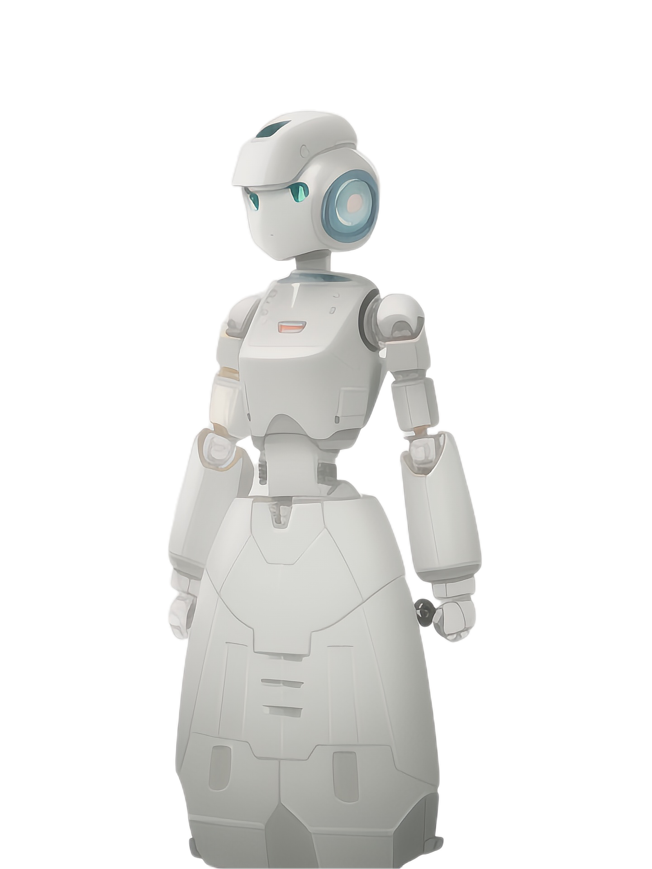
DAMS

Slide 3
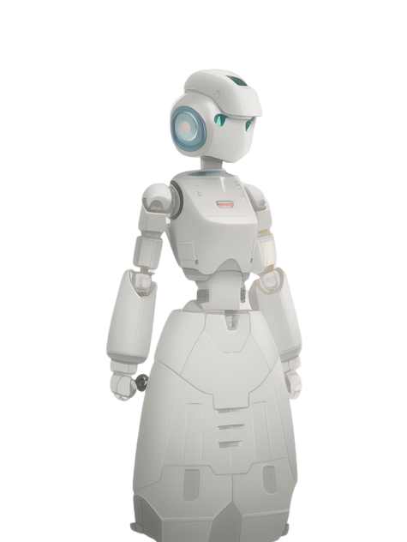

Slide 5
